Slide 1
Formation Biomasse
5 septembre 2023
Wallonie Air Climat
www.awac.be

Slide 2
INtroDUCTION

Slide 3
Introduction
Rappel contexte règlementaire
Directive 2018/2001 (RED II) => critère de durabilité (art. 29)
AGW durabilité => transpose art. 29 de RED II
AGW du 10 février 2022
Modification adoptée par le GW le 8 juin 2023 (pas encore publié)
Cet AGW concerne ETS mais aussi CV. C’est le SPW TLPE qui est en charge de la mise en application de RED II pour la partie CV
AGW complété par un Arrêté ministériel (pas encore adopté)
RED II jusqu’à arrivée de RED III (en cours de discussion niveau UE)

Slide 4
Introduction
Historique communication
Fin 2022: Identification AwAC des entreprises concernées sur base des intrants de 2021
Communication individuelle vers les entreprises concernés selon l’AwAC
Envoi newsletter n°52 à toutes les entreprises ETS expliquant les règles concernant la biomasse
Attention: les entreprises sont responsable d’identifier si elles sont concernées
1er Aout 2023: envoi de la newsletter n°58

Slide 5
Introduction
Objectif Formation :
Clarifier le contenu de la newsletter n°58 envoyée le 01/08/2023 aux entreprises
Biométhane pas abordé spécifiquement aujourd’hui
=> En cas de question spécifique concernant le biométhane, envoyer la demande à l’adresse ets.awac@spw.wallonie.be

Slide 6
Ordre du jour
Modifications régime biomasse ETS suite à RED II (rappel)
Ancien système <-> nouveau système
Mise à jour PdS pour le 30 septembre 2023
Liste ensemble des intrants biomasse
Adapter onglet D.7.a (et D.7.k avec annexe si concerné)
Eléments à prévoir pour AER
Biomasses concernées : PoS
Comment générer des PoS ?
Biomasses non concernées : PoS ou méthode simplifiée
Clarification des rôles
Disposition transitoire 2023

Slide 7
Modifications régime biomasse ETS suite à RED II

Slide 8
Modifications régime biomasse ETS suite à RED II
ETS avant RED II :
CO2 biomasse -> pas de quotas à restituer
ETS après RED II :
CO2 biomasse -> quotas à restituer
SAUF si biomasse accompagnée de PoS
SAUF si biomasse non concernée par critères RED II
Exigence à respecter à partir du 23 février 2023 (entrée en vigueur AGW durabilité)

Slide 9
Modifications régime biomasse ETS suite à RED II
2 types de critères RED II
Critères de durabilité liés à l’origine de la biomasse
Articles 5 à 10 de l’AGW Durabilité
Critère de réduction des émissions de GES
Article 11 de l’AGW Durabilité

Slide 10
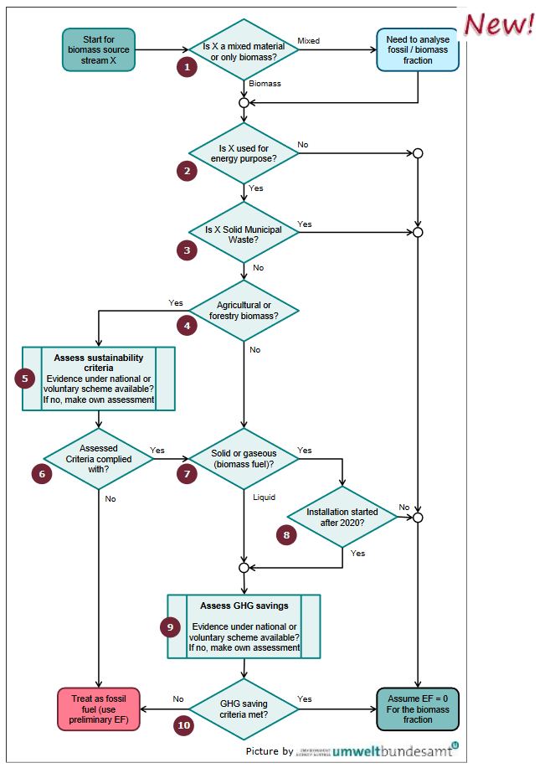
Ma biomasse est-elle concernée ?
P17 de la Guidance 3 : Arbre de décision pour déterminer si biomasse concernée ou non par les critères RED II
concerné par les Art. 5 à 10 de l’AGW durabilité
Concerné par l’ Art.11 de l’AGW durabilité

Slide 11
Quelques précisions concernant l’arbre de décision
Oui si but principal est de générer de l’énergie (définition large, concerne quasi toutes les installations ETS)
Exemples : chaleur mesurable, chaleur non-mesurable, énergie mécanique, électricité, …

Slide 12
Quelques précisions concernant l’arbre de décision
Non en cas de déchets et résidus issus d’une transformation de la biomasse en dehors du champ ou de la forêt
Non si l’installation ETS a consommé n’importe quelle biomasse avant le 1er janvier 2021

Slide 13
Exemple 1
Lot de miscanthus
Utilisation de biomasse depuis 2018
concerné par les Art. 5 à 10 de l’AGW durabilité

Slide 14
Exemple 2
Pellets bois
Première utilisation de biomasse en 2021
concerné par les Art. 5 à 10 de l’AGW durabilité
Concerné par l’ Art.11 de l’AGW durabilité

Slide 15
Exemple 3
Lot de biomasse utilisé = déchets municipaux solides

Slide 16
Exemple 4
Installation qui utilise du biogaz produit sur site, issus de déchets de production
Utilisation de biomasse depuis 2018

Slide 17
Exemple 5
Lot de biomasse LIQUIDE, déchet industriel (ex : déchet d’huiles végétales)
Utilisation de biomasse depuis 2018
Concerné par l’ Art.11 de l’AGW durabilité

Slide 18
MISE à Jour PdS pour le 30 septembre 2023

Slide 19
Màj PdS pour le 30 septembre
Cette mise à jour est obligatoire, dès que vous utilisez au moins 1 type de biomasse (peu importe si concerné ou non par critères RED II)

Slide 20
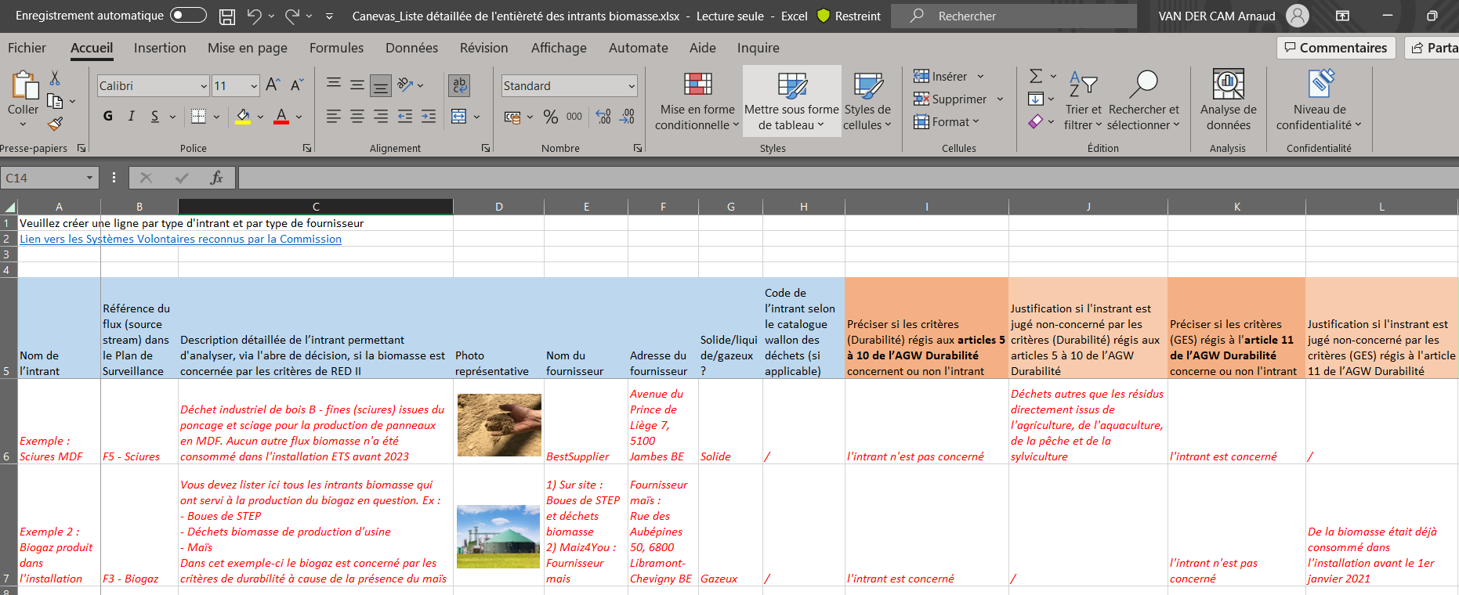
Màj PdS pour le 30 septembre
Remplir et annexer la liste détaillée des intrants biomasse de votre installation

Slide 21
Màj PdS pour le 30 septembre
Quand mettre à jour cette liste ?
Chaque fois qu’un nouveau flux biomasse est envisagé, cette liste doit être mise à jour et être annexé au plan de surveillance sans retard indu
En cas de changement de fournisseurs, mettre à jour et annexer au plan de surveillance au plus tard pour le 31 décembre

Slide 22
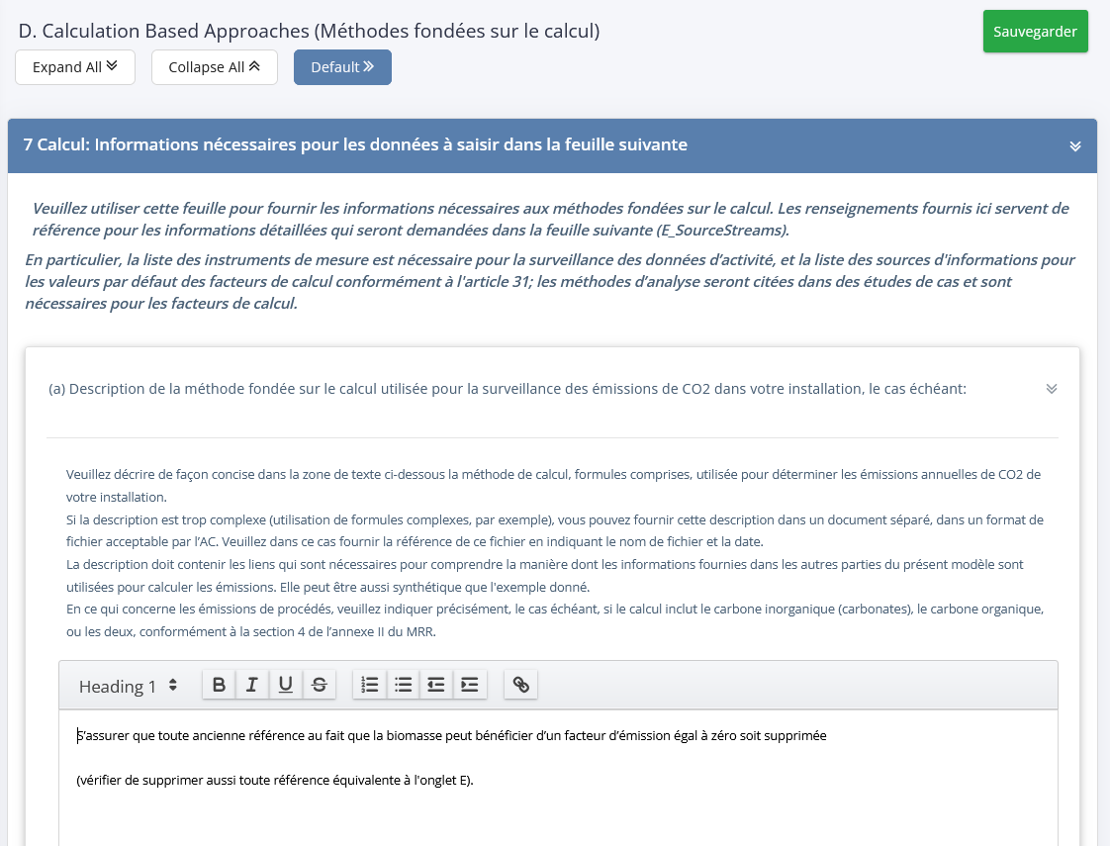
Màj PdS pour le 30 septembre
Adapter la description de la méthode présentée à l’onglet D. 7. (a) du plan de surveillance

Slide 23
Màj PdS pour le 30 septembre
Insérer l’entièreté du texte suivant dans ce même onglet D. 7. (a) :
« Pour les flux de biomasse pour lesquels les critères de durabilité et d’économie de GES ne s’appliquent pas, la fraction biomasse sera rapportée dans la déclaration d’émissions annuelle via le paramètre « BioC » à l’onglet C/8/Nom du flux/ix. Les émissions associées à cette biomasse seront considérées comme nulles et ne seront donc pas sujettes à une restitution de quota.
Pour les flux de biomasse pour lesquels les critères de durabilité et/ou d’économie de GES s’appliquent et sont respectés, la fraction biomasse sera rapportée dans la déclaration d’émissions annuelle via le paramètre « BioC » à l’onglet C/8/Nom du flux/ix. Les émissions associées à cette biomasse seront considérées comme nulles et ne seront donc pas sujettes à une restitution de quota.
Pour les flux de biomasse pour lesquels les critères de durabilité et d’économie de GES s’appliquent et ne sont pas respectés, la fraction biomasse sera rapportée dans la déclaration d’émissions annuelle via le paramètre « non-sust. BioC » à l’onglet C/8/Nom du flux/x. Les émissions associées à cette biomasse ne seront pas considérées comme nulles et seront donc sujettes à une restitution de quota.
S’il s’avérait qu’un flux de biomasse est concerné par les critères de durabilité et/ou d’économie de GES, la procédure permettant d’évaluer le respect de ces critères est référencée à l’onglet D.7.(k) du plan de surveillance. »

Slide 24
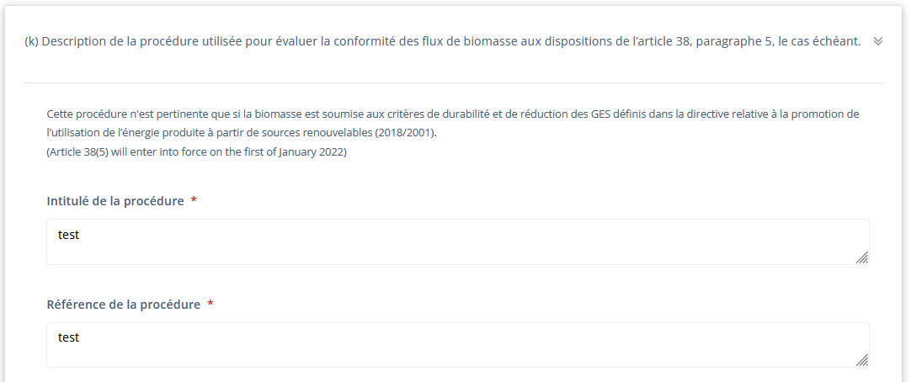
Màj PdS pour le 30 septembre
Annexer la procédure permettant d’évaluer le respect des critères, à référencer à l’onglet D.7.(k)
Contenu procédure: voir exemples section 3.4.7 de la guidance 3

Slide 25
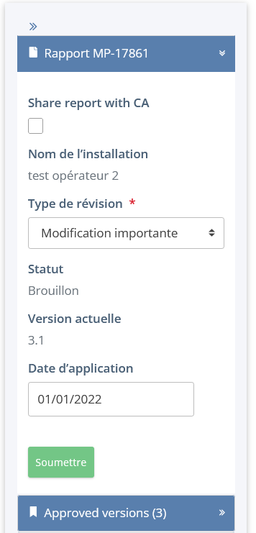
Màj PdS pour le 30 septembre
Section « Rapport -MPxxxx »
Champ « type de révision » : sélectionner « modification importante »
Champ « date d’application » : indiquer le 1er janvier 2023 ou la date à laquelle vous avez commencé à utiliser de la biomasse si elle est postérieure au 1er janvier 2023

Slide 26
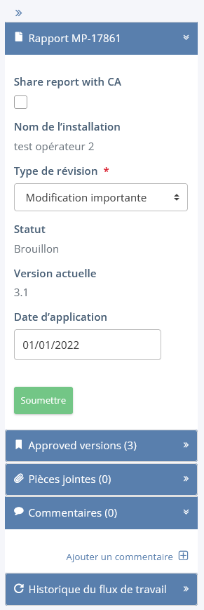
Section « Commentaires »
Cliquer sur « ajouter un commentaire » et y détailler les changements apportés au plan de surveillance ainsi que la date d’entrée en vigueur de chaque modification

Slide 27
Eléments à prévoir pour AER

Slide 28
Eléments à prévoir pour AER
Biomasses concernées : obligation pour l’entreprise ETS de présenter des PoS (preuves de durabilité) pour chaque lot
GES
uniquement
(Art 11 AGW)
Origine ET GES
(Art 5 à 11 AGW)
Origine uniquement
(Art 5 à 10 AGW)
Critères
L’utilisateur final doit être certifié (entreprise ETS) selon un Schéma Volontaire reconnu par la Commission européenne
Les PoS doivent être émises par l’entreprise ETS
Pas d’obligation pour l’utilisateur final d’être certifié lui-même
Les PoS peuvent avoir été émises par le fournisseur (qui doit être certifié)

Slide 29
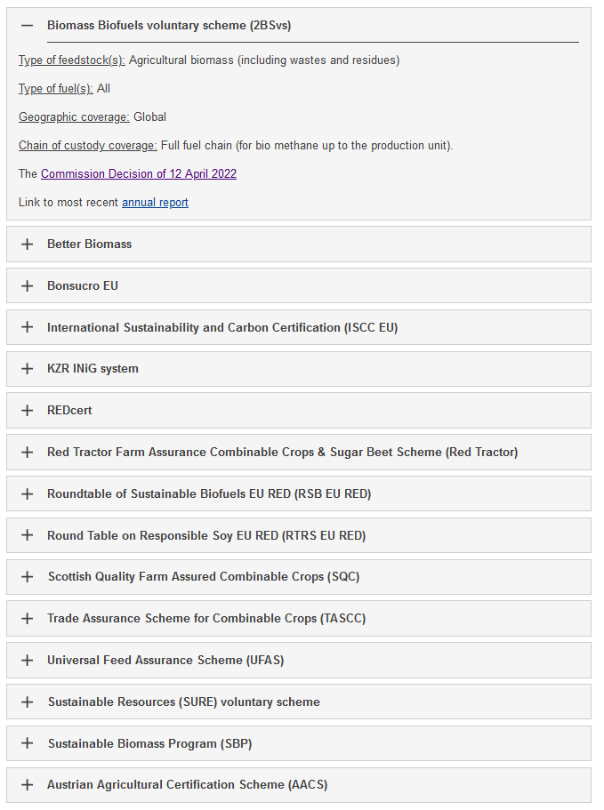
Comment générer des PoS ?
La liste des Schémas Volontaires reconnus par la Commission peut être consultée ici.

Slide 31
Eléments à prévoir pour AER
Comment obtenir des PoS ?
Après avoir contacté un certificateur, vous aurez ensuite un ou plusieurs audits d’entrée de sa part
Lorsque le certificateur vous juge apte a émettre des PoS selon les règles du Système Volontaire choisi, vous recevrez un certificat de la part de votre certificateur
Tant que ce certificat est valide, vous pouvez émettre des PoS selon la méthode certifiée
Attention : vous ne pouvez pas émettre de PoS pour des lots de biomasse reçus/utilisés à une date antérieure à la date de votre obtention du certificat
Il est donc indispensable de s’y prendre bien à l’avance !!

Slide 32
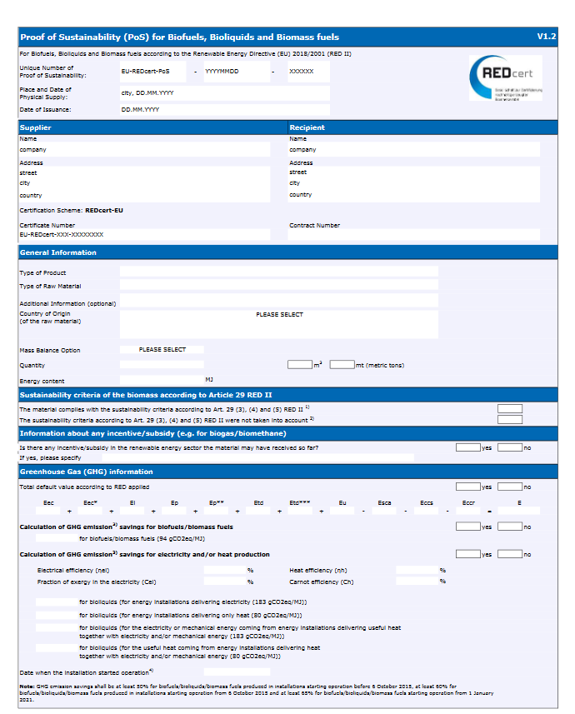
A quoi ressemble une PoS ?

Slide 33
Eléments à prévoir pour AER
Biomasses non concernées
1) PoS
2) méthode simplifiée :
déclaration sur l’honneur signée par l’entreprise ETS, qui indique les quantités et la nature des biomasses, et à quel titre elles ne sont pas soumises à un ou plusieurs critères des articles 5 à 11.
La déclaration sur l’honneur est à joindre à l’AER

Slide 34
Clarification des rôles

Slide 35
Clarification des rôles
Certificateur
Évalue les processus internes de l'opérateur économique et sa capacité à
gérer la conformité avec les critères RED II,
gérer les données relatives à la durabilité et aux économies de GES,
gérer le système de bilan massique
délivrer des PoS pour les lots de biomasse
Délivre un certificat à l’opérateur lorsque jugé apte
Audite au moins 1x/an pour vérifier aptitude
Vérificateur
Vérifie et assure que les émissions d’un installation ETS ont été surveillées conformément au MRR et que des données d'émissions fiables et correctes sont déclarées.
Vérifie si liste des intrants biomasse est complète (canevas AwAC newsletter 58)
Vérifie si chaque flux est bien classé
Vérifie que la biomasse concernée est accompagnée des PoS
AwAC
Formation et réponses aux questions
Validation et suivi des plans de surveillance
Validation des AER vérifiés

Slide 36
DISPOSITION TRANSITOIRE 2023

Slide 37
Disposition transitoire 2023
Les lots de biomasse utilisés entre le 23 février et le 31 décembre 2023 pour lesquels il n’aura pas été possible d’obtenir une PoS sont présumés en conformité avec les critères de durabilité et de réduction des émissions de GES, si pour chaque lot de biomasse pour lequel il n’a pu obtenir une PoS , l’installation ETS annexe à sa déclaration tous les éléments de preuve :
démontrant qu’il a tout mis en œuvre pour obtenir ou émettre au plus vite des PoS, et les raisons pour lesquelles il n’a pas été raisonnablement possible de les obtenir ;
démontrant les raisons pour lesquelles il n’a pu développer d’alternatives raisonnables pour accéder à d’autres sources de biomasse pour lesquelles une PoS aurait pu être obtenue ;
démontrant dans quelle mesure la biomasse concernée offre des caractéristiques qui lui permet de répondre aux critères repris dans les articles 5 à 11 de l’AGW Durabilité, en fournissant également le bilan massique.
Les éléments de preuves fournis ci-dessus dans le cadre de la disposition transitoire doivent faire l’objet d’un audit de vérification réalisé par un auditeur indépendant, ceci conformément aux exigences de la norme ISAE 3000.
Deadline envoi rapport d’audit ISAE 3000 + éléments de preuves : 1er février 2024

Slide 38
Disposition transitoire 2023
Clarification des rôles pour la période transitoire
1) AwAC évalue si les preuves sont acceptables après le 1er février 2024
2) Vérificateur se base sur la décision de l’AwAC pour la vérification de la déclaration des émissions de 2023

Slide 39
Disposition transitoire 2023
Important à retenir :
Dès le 1er janvier 2024, toute biomasse consommée et concernée par un des critères de RED II doit être associée de PoS pour pouvoir avoir des émissions considérées comme nulles si elle est concernée par les critères de durabilité et/ou d’économie de GES. A défaut, ses émissions seront considérées comme fossiles.
Exemple d’implication :
Si vous avez un stock de lot biomasse concerné par RED II non certifié et acheté en 2023 mais que vous l’utilisez en 2024, ce lot sera considéré comme fossile (car vous ne pourrez certainement pas émettre une PoS rétroactivement pour cette biomasse non certifiée à la base)

Slide 40
Merci pour votre attention
Pour toutes questions :
ets.awac@spw.wallonie.be

Slide 41
Suppléments

Slide 42
Modèle pour exemples
concerné par les Art. 5 à 10 de l’AGW durabilité
Concerné par l’ Art.11 de l’AGW durabilité

